Slide 1
УРОК-ПОДОРОЖ
«КРОВ, ЇЇ СКЛАД ТА ФУНКЦІЇ»

Slide 2
Давайте оберемо карту для мотивації сьогоднішньої подорожі
1
2
3
4
5
6
7
8

Slide 3
Давайте оберемо карту для мотивації сьогоднішньої подорожі
2
3
4
1
5
6
7
8

Slide 4
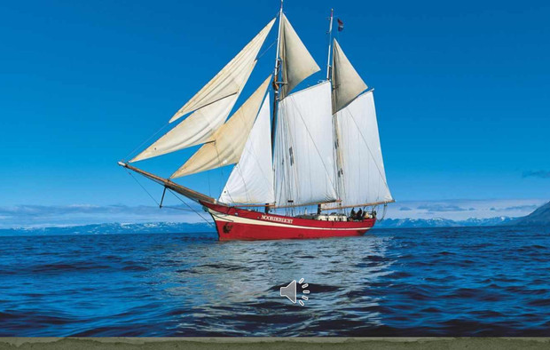
Ну що ж вирушаємо у подорож!!!!
http://surl.li/sbuxo

Slide 5
Та на жаль є проблема…
У хворого кашель, частіше з виділенням слизового чи слизогнійного харкотиння, задишка, біль у грудях, підвищення температури, хрипи в легенях.
У хворого відчуття стискання горла, біль під час ковтання, підвищення температури, загальне нездужання.
(бронхіт)
(ангіна)
Допоможіть визначити хвороби!
з повагою,
капітан корабля
У хворого t -38-40°С, рясне потовиділення, кашель (спочатку сухий, а потім вологий), виділення харкотиння, кволість, млявість, запаморочення, задишка.
У хворого спостерігається дертя в горлі, сухий кашель, який поєднується з відчуттям болі в зіві та за грудиною. Голос стає хриплим.
(трахеїт)
(пневмонія)

Slide 6
Підказка № 1
«Довгий час за нею визнавали могутню та виключну силу: з її допомогою скріпляли священні клятви, древні греки приносили її в жертву своїм богам. Деякі філософи Давньої Греції вважали, що вона є носієм душі»
Підказка № 2
Складіть пазл

Slide 7
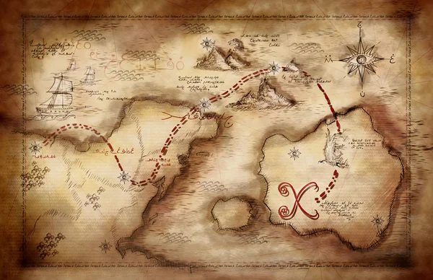
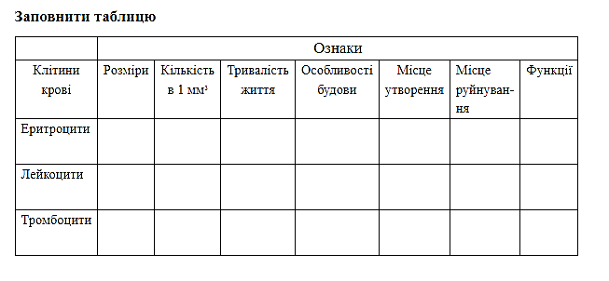
ЗУПИНКА № 1
«Острів Пізнання»
Дізнаємося про склад крові
http://surl.li/sbuye
1. Поділитися на групи
2. Заповнити таблицю

Slide 8
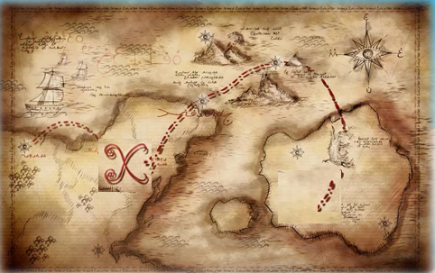
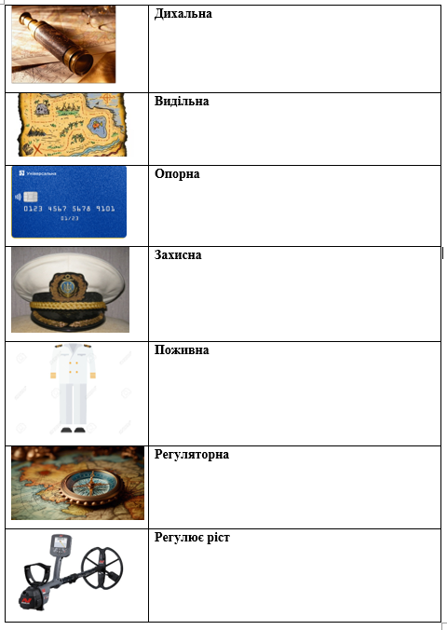
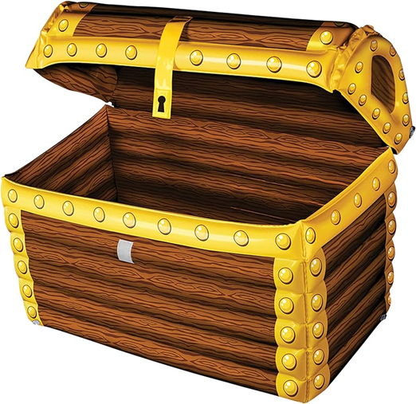
ЗУПИНКА № 2
«Острів Таємниць»
Діти, на екрані є зображення скрині
і зображення речей, де вказані функції різних
систем організму, вам потрібно зібрати скриню,
обравши лише функції крові.

Slide 9
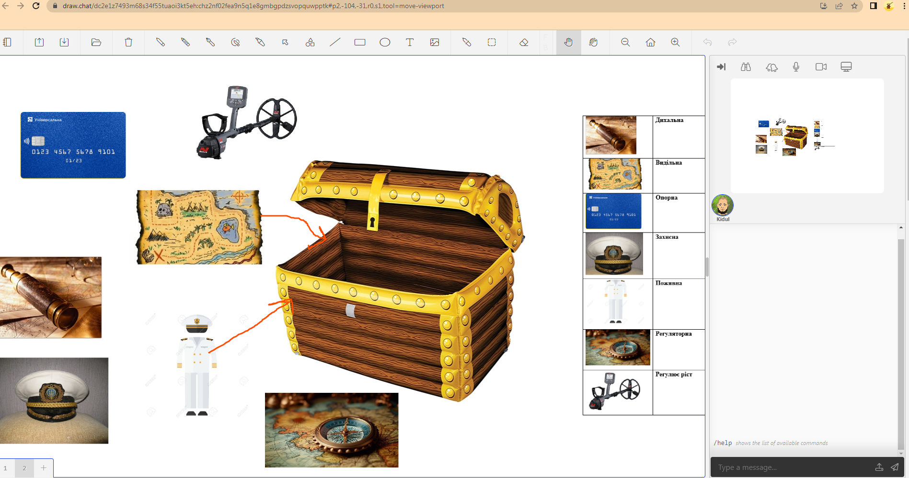
ЗУПИНКА № 2
«Острів Таємниць»
https://draw.chat/dc2e1z7493m68s34f55tuaoi3kt5eh:chz2nf02fea9n5q1e8gmbgpdzsvopquwpptk#p2,-104,-31,r0,s1,tool=move-viewport

Slide 10
Фізкультхвилинка

Slide 11
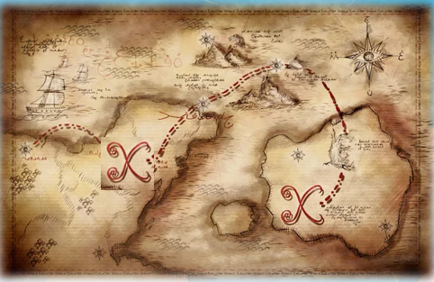
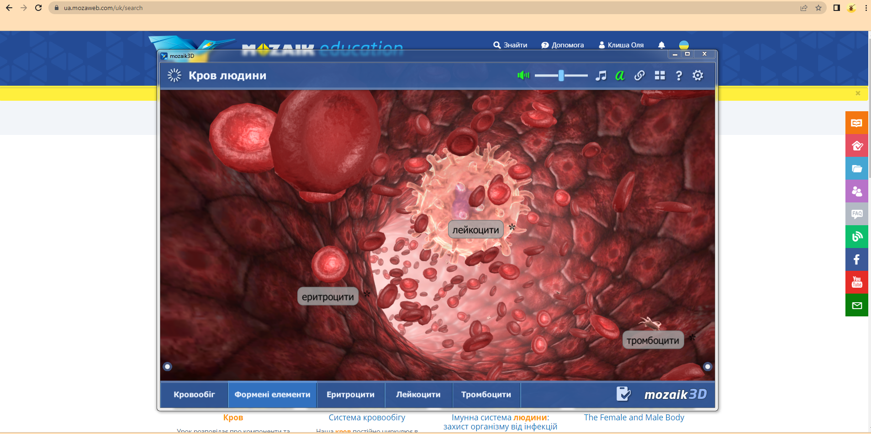
Зупинка № 3
«Острів Відкриттів»
https://ua.mozaweb.com/uk/search

Slide 12
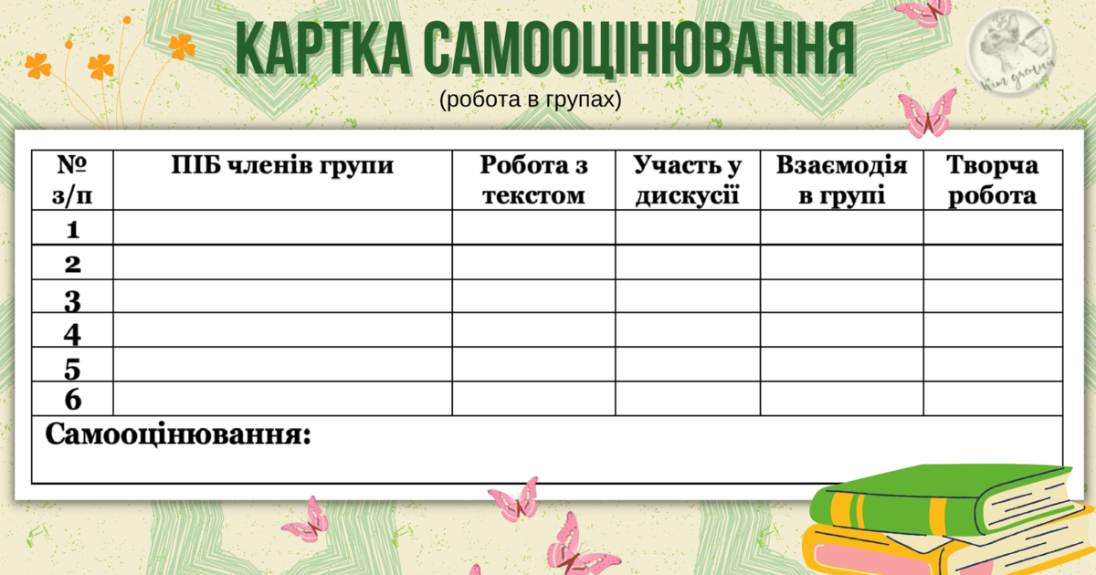
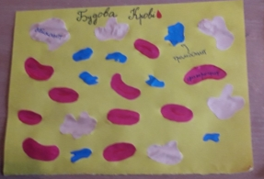
Зупинка № 4
«Острів Ідей»
Заповніть картку самооцінювання
Завдання.
Створіть із запропонованих матеріалів
модель «Будова крові людини»

Slide 13
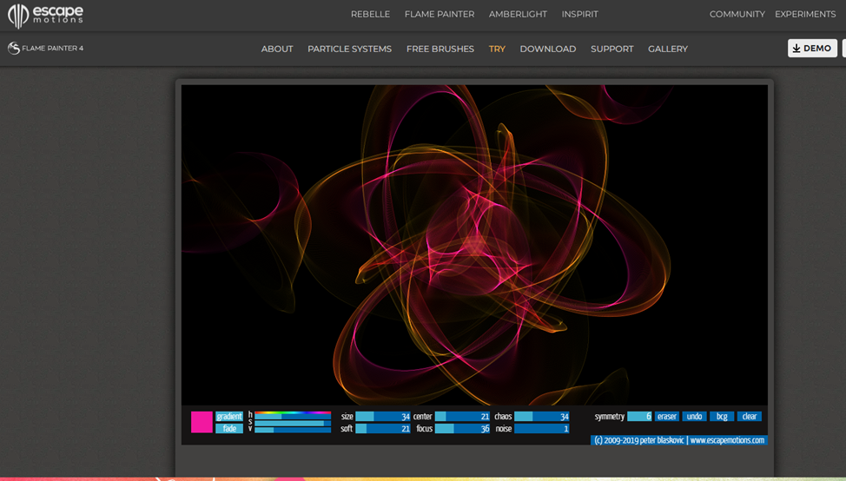
Рефлексія
Гра «Випадкове колесо»
Вправа «Картина настрою»
http://surl.li/kscjvz
http://surl.li/sbvhb

Slide 14
Домашнє завдання
опрацювати § 19 підручника, опорні схеми в зошиті;
- сформувати меми за темою «Формені елементи крові»

Slide 15
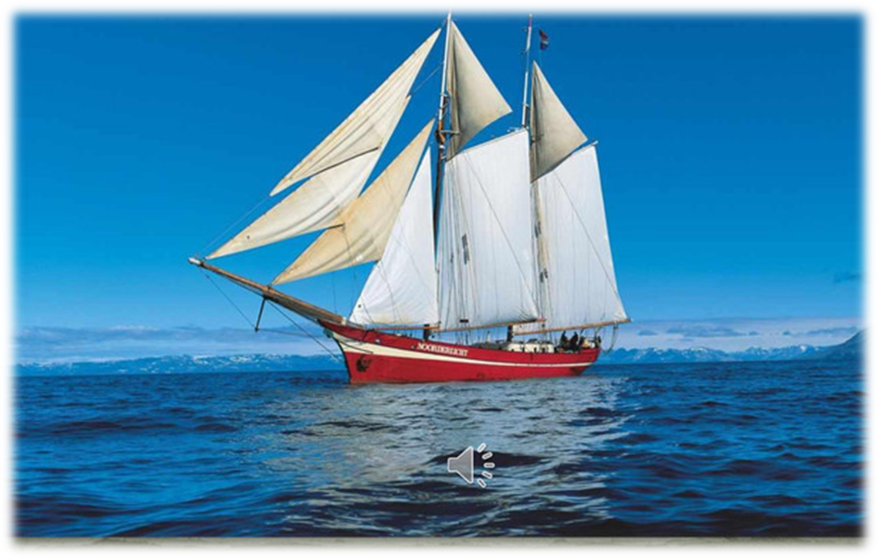
Дякую
за цікаву подорож!

Slide 16
Список використаних джерел
ВШО. URL: https://lms.e-school.net.ua/asset-v1:UIED+Biology-8th-grade+2020+type@asset+block@8_клас._Біологія._Урок_4__2_.pdf (дата звернення: 05.10.2024).
Матяш Н. Біологія : підручник. Київ : Генеза, 2016. 288 с.
Оксана ГЕЛЕТІЙ Психолог. Нейропсихологічна гра "повтори", 2023. YouTube. URL: https://www.youtube.com/watch?v=zTbnv-gdkZE (дата звернення: 05.10.2024).
Склад і функції крові – урок. біологія, 8 клас. МійКлас. URL: https://www.miyklas.com.ua/p/biologiya/8-klas/transport-rechovin-krovonosna-ta-limfatichna-sistemi-352231/vnutrishnye-seredovishche-organizmu-sklad-krovi-352045/re-c156ff40-cf57-4f1a-83ed-aed3df1f2816 (дата звернення: 06.10.2024).
Файловий сервер. URL: https://fs03.vseosvita.ua/030126tm-3890-378x198.png (дата звернення: 06.10.2024).
Картинки, розмальовки і трафарети для всіх - Klev.CLUB. URL: https://klev.club/uploads/posts/2023-10/thumbs/1697619366_klev-club-p-risunki-karta-piratskaya-1.jpg (дата звернення: 06.10.2024).

